Slide 1
Регрессионный анализ
Винтер А.В.
группа 21201

Slide 2
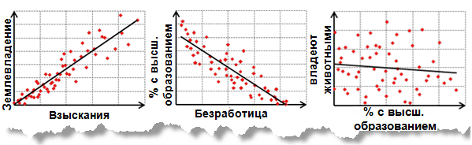
Что это и зачем??

Slide 3
Цели регрессионного анализа
1. Определение функции регрессии
2. Установление формы зависимости
3. Предсказание значений критериальной переменной

Slide 4
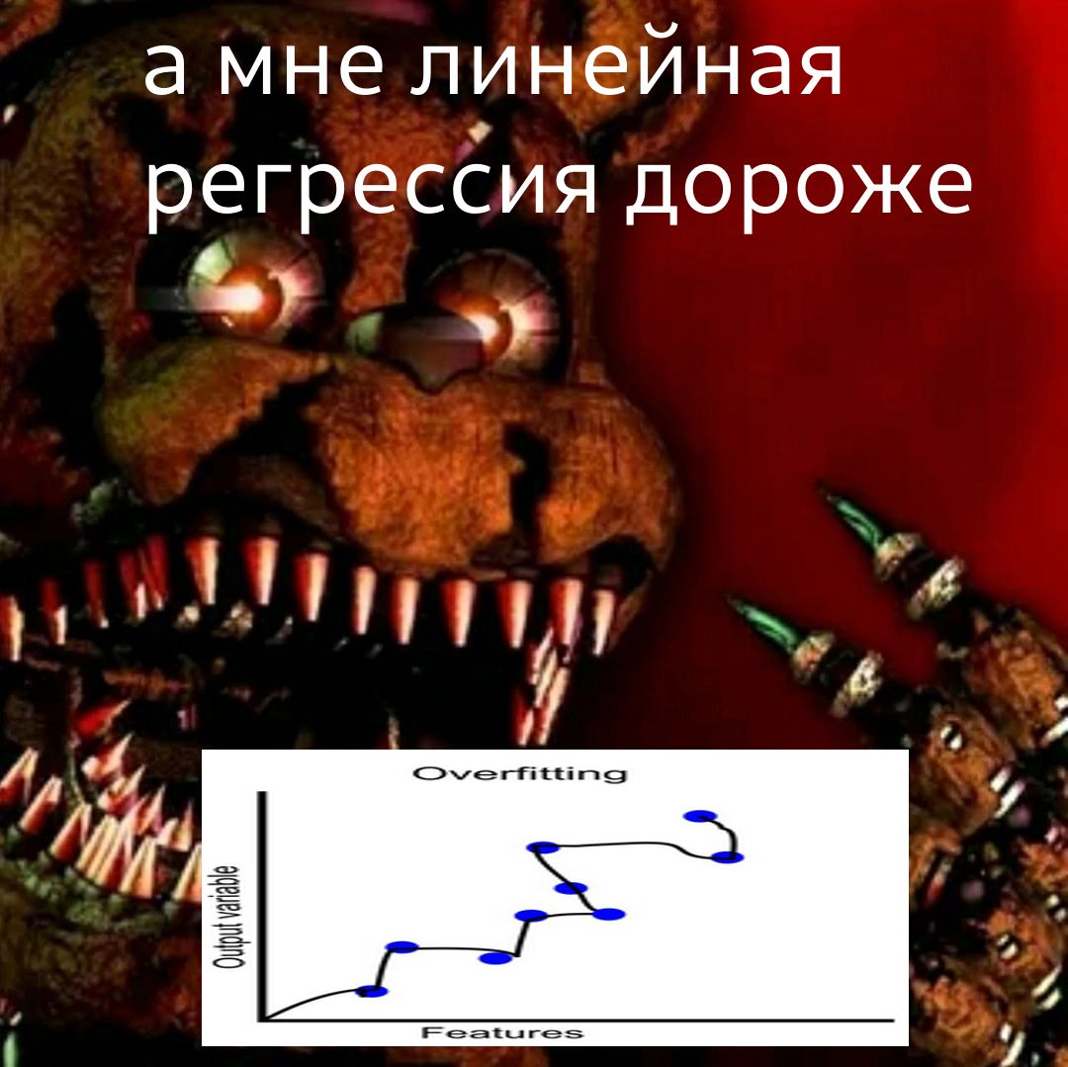
Методы регрессии
1. Линейная
2. Полиномиальная
3. Гребневая (Ридж)
4. Лассо
5. ElasticNet
6. Логистическая

Slide 5
Основные термины
Критериальная переменная Y (aka регрессант ) – описывает процесс, который мы хотим понять и/или предсказать
Предикторы X1, … , Xn (aka регрессоры) – используются для моделирования или прогнозирования значений Y.
Коэффициенты регрессии β1, … , βn – величины, характеризующие величину и тип взаимосвязи предикторов по отношению к критериальной переменной

Slide 6


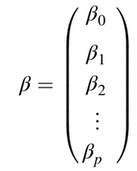
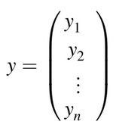
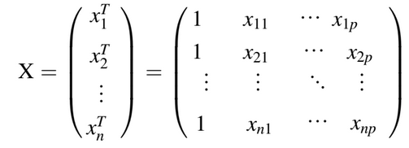
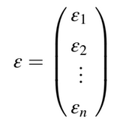
Линейная
В матричном виде:

Slide 7
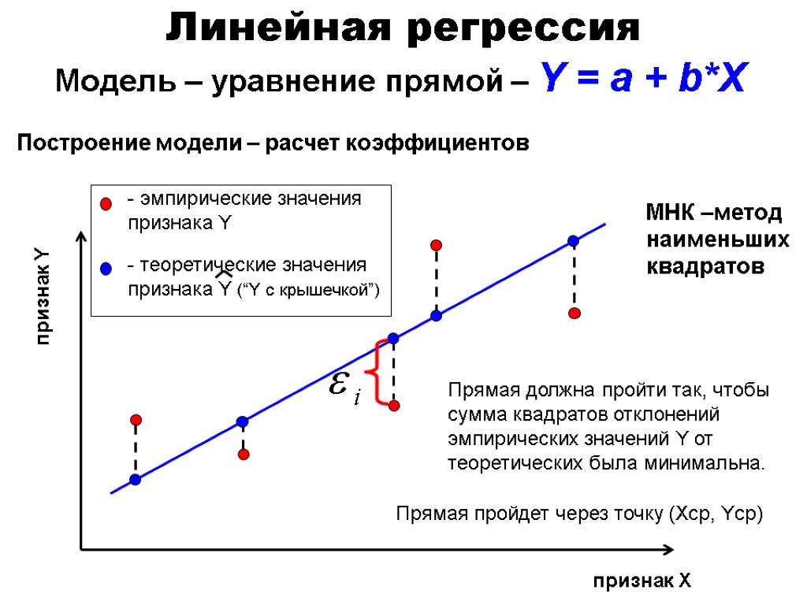

Линейная

Slide 8
Линейная
from sklearn.linear_model import LinearRegression
# Находим линию регрессии
linear_regression_model = LinerRegression().fit(X_train, y_train)
# По полученной линии регрессии предсказываем значения y
y_pred = linear_regression_model.predict(X_test)
# Для нахождения и печати мин. квадр. и среднеквадр. ошибок
error_metrics(y_test, y_pred)

Slide 9
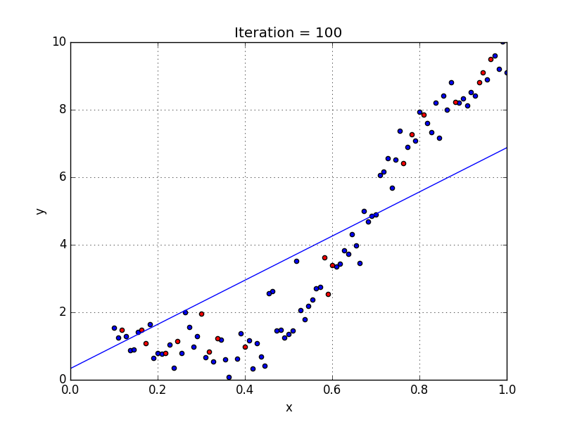
Линейная??

Slide 10

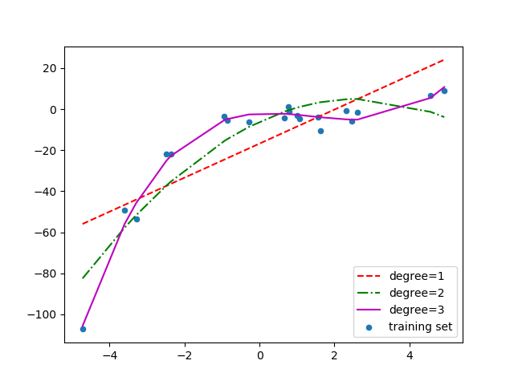
Полиномиальная

Slide 11
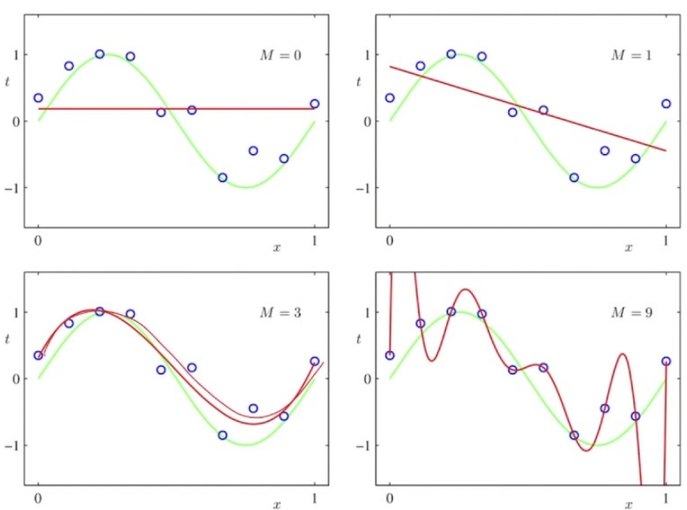
Полиномиальная

Slide 12
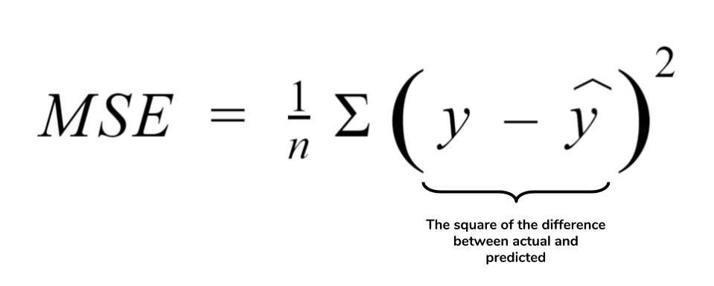
Полиномиальная
Степень полинома определяется подбором, ориентируясь на MSE (среднеквадратичную ошибку теста).
n – кол-во наблюдений
y – эмпирическое значение
ŷ – теоретическое значение

Slide 13
Полиномиальная
from sklearn.preprocessing import PolynomialFeatures
# Обучаем модель
poly_regression_model = PolynomialFeatures(degree).fit_transform(X_train, y_train)
# Предсказываем значения y
y_pred = poly_regression_model.predict(X_test)
# Для нахождения и печати мин. квадр. и среднеквадр. ошибок
error_metrics(y_test, y_pred)

Slide 14


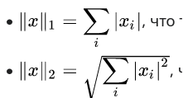

Гребневая
Лассо
ElasticNet

Slide 15
Гребневая
from sklearn.linear_model import RidgeCV
# Обучаем модель
ridge_model = RidgeCV(lambdas).fit(X_train, y_train)
# Предсказываем значения y
y_pred = ridge_model.predict(X_test)
# Для нахождения и печати мин. квадр. и среднеквадр. ошибок
error_metrics(y_test, y_pred)

Slide 16
Лассо
from sklearn.linear_model import LassoCV
# Обучаем модель
lasso_model = LassoCV(lambdas).fit(X_train, y_train)
# Предсказываем значения y
y_pred = lasso_model.predict(X_test)
# Для нахождения и печати мин. квадр. и среднеквадр. ошибок
error_metrics(y_test, y_pred)

Slide 17
ElasticNet
from sklearn.linear_model import ElasticNetCV
# Обучаем модель
elasticnet_model = ElasticNetCV(lambdas).fit(X_train, y_train)
# Предсказываем значения y
y_pred = elasticnet_model.predict(X_test)
# Для нахождения и печати мин. квадр. и среднеквадр. ошибок
error_metrics(y_test, y_pred)

Slide 18
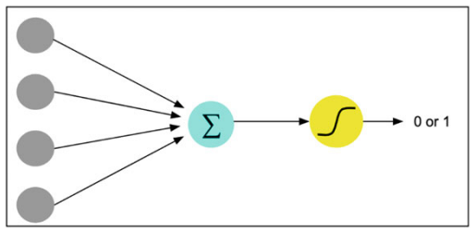
Логистическая

Slide 19

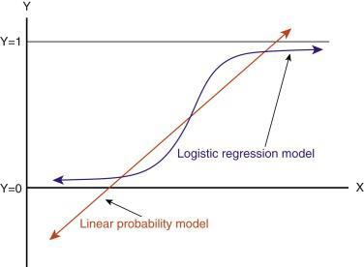
Логистическая

Slide 20
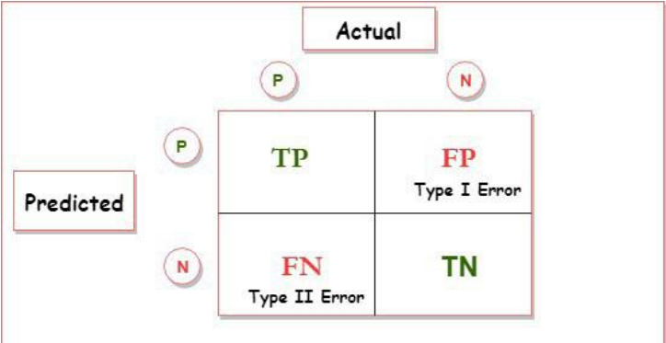
Матрица ошибок
Точность =
(TP + TN)
(TP + TN + FP + FN)
Фактически
ошибка 1 рода
Теоретически
(Предсказано)
ошибка 2 рода

Slide 21
Логистическая
from sklearn.linear_model import LogisticRegression
# Обучаем модель
logistic_model = LogisticRegression().fit(X_train, y_train)
# Предсказываем значения y
y_pred = logistic_model.predict(X_test)
# Для нахождения и печати мин. квадр. и среднеквадр. ошибок
error_metrics(y_test, y_pred)

Slide 22
Матрица ошибок
Import matplotlib.pyplot as plt
from sklearn.metrics import confusion_matrix, ConfusionMatrixDisplay
# Создаём матрицу ошибок
cm = confusioin_matrix(y_test, y_pred)
# Создаём визуальный образ матрицы ошибок
disp = ConfusionMatrixDisplay(confusion_matrix = cm)
# Визуализируем
disp.plot()
plt.show()

Slide 23
Sum up
* Регрессионный анализ – очень полезный метод машинного обучения, часто применяется на практике.
* Цель регрессионного анализа – определить и/или предсказать значения (критериальной) переменной
* Существует несколько типов регрессии, самые часто используемые - линейная и логистическая
* Важно подбирать коэффициенты так, чтобы не было ситуаций недообучения и переобучения

